Slide 1


Slide 2
Apresentação 1 – MATÉRIA
Estrutura da matéria
Átomos e elementos químicos
Transformações da matéria (no modelo microscópico e em reações químicas)

Slide 3
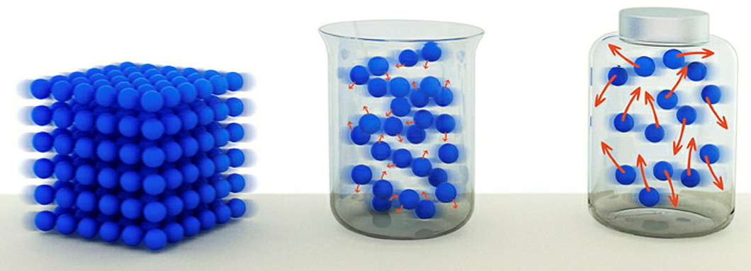
Estados físicos da matéria
Elaborados com base em: DORLING KINDERSLEY; SMITHSONIAN INSTITUTION. Super Simple Physics: the ultimate bitesize study guide. Nova York: DK Children, 2021. p. 212.
A matéria é formada por átomos, partículas submicroscópicas de tamanho tão reduzido que não podem ser observadas por microscópios convencionais.
A matéria pode se apresentar nos estados sólido, líquido e gasoso. Em cada estado físico, as partículas estão em maior ou menor movimento.
No estado sólido, como no gelo:
• as partículas estão próximas umas das outras;
• as partículas têm forte interação entre si, o que limita bastante sua movimentação;
• essa interação mantém os sólidos com volume e forma constantes.
No estado líquido, como na água:
• as partículas estão um pouco afastadas umas das outras;
• a interação entre as partículas possibilita movimentos;
• essa interação mantém os líquidos com volume constante, mas com a forma do recipiente que os contém.
No estado gasoso, como no ar atmosférico:
• as partículas estão afastadas umas das outras;
• as partículas têm interação fraca entre si, o que permite intensa movimentação;
• essa interação possibilita que os gases não apresentem volume nem forma definidos.

Slide 4
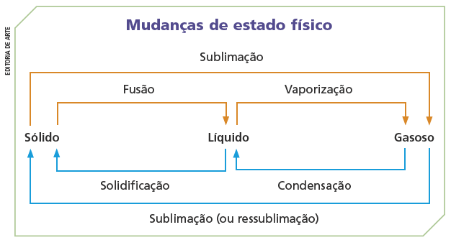
Mudanças no estado físico da matéria
INSTANTS/E+/GETTY IMAGES
Gelo-seco no processo de sublimação em temperatura ambiente, produzindo uma fumaça branca e fria que logo se dissipa no ambiente.
Diagrama das mudanças de estado físico da matéria.

Slide 5
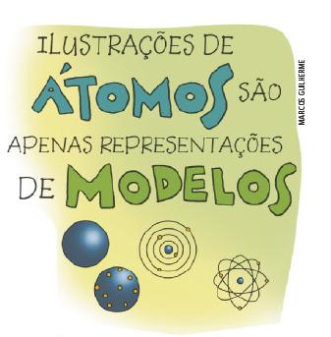
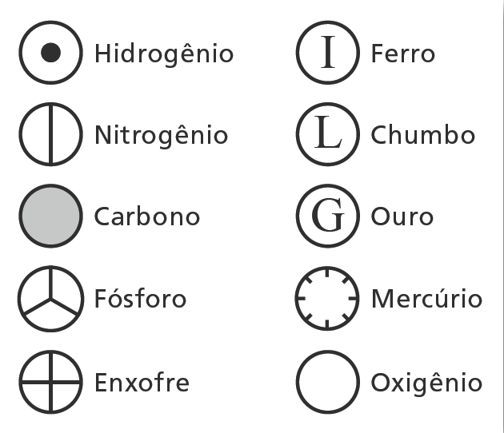
Modelo atômico de Dalton
No início do século XIX, Dalton (1766-1844), propôs uma teoria sobre as propriedades dos átomos com base em diversas hipóteses que podiam ser testadas experimentalmente. Seus estudos deram origem à nossa compreensão atual sobre os elementos químicos.
Seus principais fundamentos eram:
a matéria é formada por partículas fundamentais − os átomos;
os átomos são partículas maciças e indivisíveis, não podendo ser criadas nem destruídas;
cada elemento químico corresponde a determinado tipo de átomo;
os átomos de elementos distintos apresentam diferentes propriedades, tamanhos e massas.
Símbolos que Dalton propôs para representar alguns elementos químicos conhecidos à época.

Slide 6
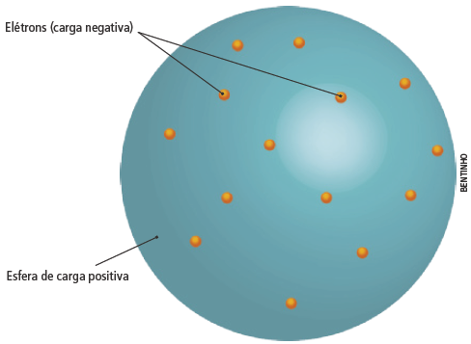
Modelo atômico de Thomson
Algum tempo após a teoria de Dalton, o físico inglês Joseph John Thomson (1856-1940) demonstrou que o átomo era formado por partículas bem menores, que eram carregadas negativamente e foram denominadas posteriormente de elétrons.
O desenvolvimento dos estudos sobre eletricidade foi essencial para que Thomson pudesse chegar às suas conclusões.
Se os átomos eram eletricamente neutros, deveria haver uma carga positiva que neutralizasse a carga negativa dos elétrons.
Elaborado com base em: BROWN, Theodore L. et al. Química: a ciência central. 13. ed. São Paulo: Pearson Education do Brasil, 2016. p. 48.
Modelo atômico proposto por Joseph John Thomson.

Slide 7
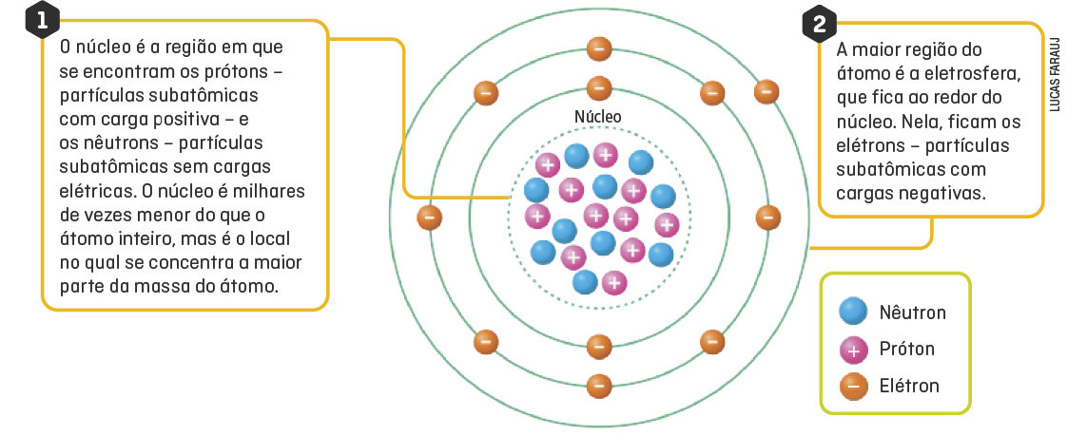
Modelo atômico de Rutherford-Bohr
Para Rutherford, os elétrons movem se na eletrosfera, circundando o núcleo formado por prótons e nêutrons.
No modelo atômico proposto por Bohr, os elétrons organizam-se em camadas (ou níveis) ao redor do núcleo.
Demostrou-se que o átomo é formado por prótons (carga positiva), nêutrons (carga neutra) e elétrons (carga negativa).
Elaborado com base em: TIPLER, Paul A.; LLEWELLYN, Ralph A. Física moderna. 3. ed. Rio de Janeiro: LTC, 2001. p. 117.
Representação do modelo atômico de Rutherford-Bohr.

Slide 8


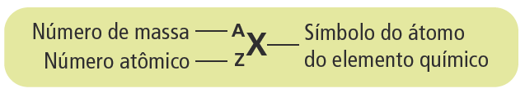
Constituição dos átomos
O número de prótons no núcleo define o elemento químico.
Denominamos número atômico, representado pela letra Z, o número de prótons (p) presentes nos átomos de determinado elemento químico:
A soma dos prótons (p) e nêutrons (n) de um átomo é reconhecida como o número de massa, representado pela letra A. Portanto:
Por convenção, um elemento químico pode ser representado de acordo com a notação a seguir:

Slide 9
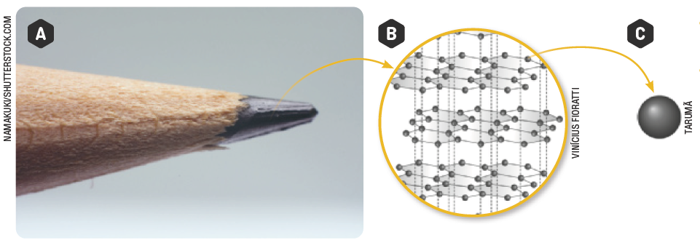
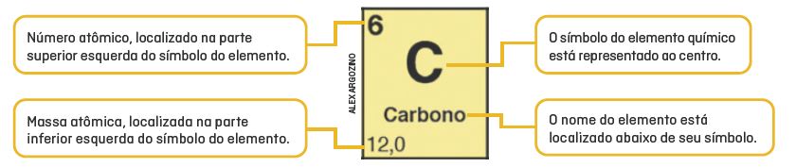
Elementos químicos
Elemento químico é um conjunto de átomos com características semelhantes; é representado por um símbolo formado por uma ou duas letras, sempre com a inicial em maiúscula.
Elaborado com base em: BROWN, Theodore L. et al. Química: a ciência central. 13. ed. São Paulo: Pearson Education do Brasil, 2016. p. 529.
Detalhe da ponta de um lápis (A), modelo representativo da organização dos átomos de carbono na grafita (B) e representação e um átomo de carbono (C).
Representação do elemento químico carbono na tabela periódica.

Slide 10
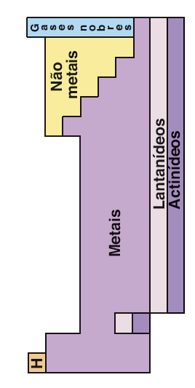
Classificação dos elementos químicos
A tabela periódica organiza os elementos químicos em grupos (colunas) e períodos (linhas). Elementos de um mesmo grupo apresentam propriedades semelhantes, e estas variam de forma gradativa ao longo de cada período. Porém, o hidrogênio (H) é o único elemento químico que não é classificado em um grupo.
boa condutividade, tanto de calor quanto de eletricidade;
ductilidade (facilidade de serem transformados em fios) e maleabilidade (facilidade de serem transformados em lâminas);
brilho característico;
altas temperaturas de fusão e de ebulição;
alta densidade.
má condutividade de calor e de eletricidade;
baixa ductilidade e maleabilidade;
ausência de brilho característico;
temperaturas de fusão e de ebulição variáveis;
densidade variável.
estáveis;
baixa reatividade;
encontrados em quantidade considerável na atmosfera terrestre.

Slide 11
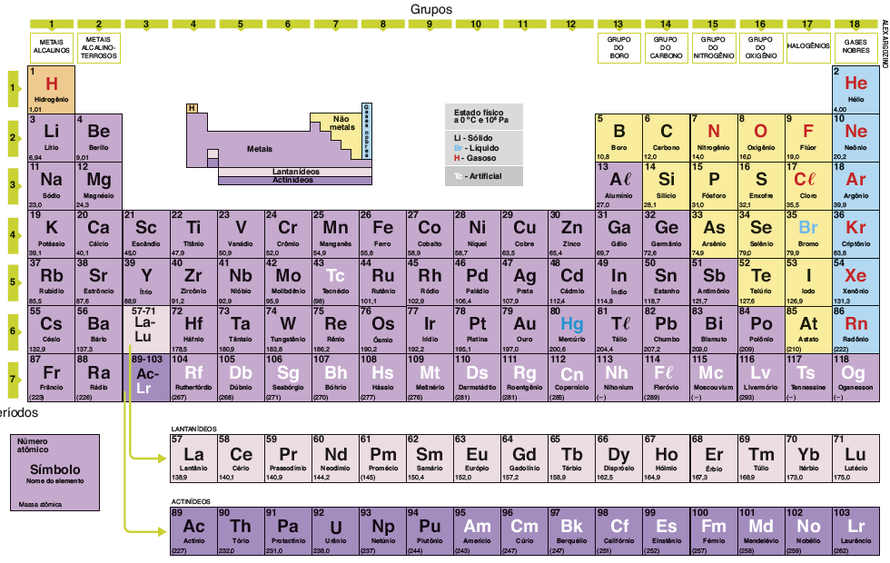
Tabela Periódica
Elaborado com base em: PERIODIC Table of Elements. Internacional union of pure and applied chemistry (IUPAC). Carolina do Norte, 4 maio 2022. Disponível em: https://iupac.org/whatwe-do/periodic-table-of-elements/.
MEIJA, Juris et al. Atomic weights of the elements 2013 (IUPAC Technical Report). Pure and Applied Chemistry, v. 88, n. 3, p. 265-291, mar. 2016. Disponível em: http://www.degruyter.com/view/j/pac.2016.88.issue-3/pac-2015-0305/pac-2015-0305.xml. Acessos em: 10 jun. 2022.
* Os valores da massa atômica foram arredondados para facilitar a leitura. Os valores que aparecem entre parênteses referem-se à massa do isótopo mais estável do elemento.

Slide 12
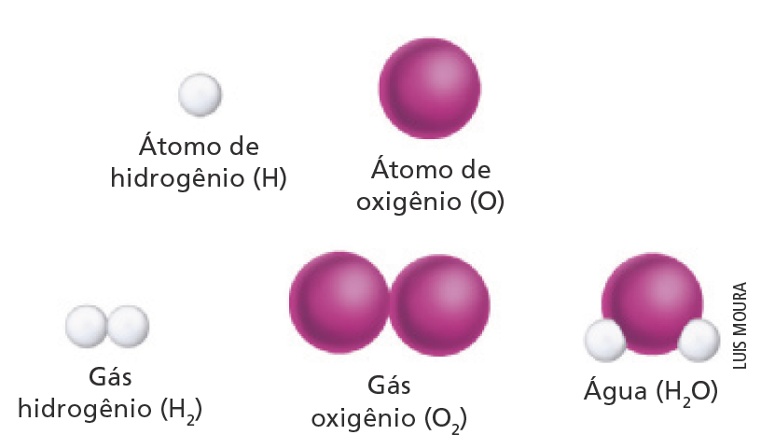
Transformações químicas
As transformações químicas envolvem a formação de novas substâncias.
As substâncias químicas são formadas por combinações entre os diferente elementos químicos ou por átomos de um mesmo elemento químico.
Cada substância é representada por uma fórmula química própria, que informa os elementos químicos que a compõem, bem como a quantidade de cada um.
Uma molécula de gás oxigênio é formada por dois átomos do elemento químico oxigênio (O), e sua fórmula química é O₂.
A água é formada por dois átomos de hidrogênio (H) combinados a um átomo de oxigênio (O); a fórmula química da água é H₂O.
Representação dos átomos de hidrogênio e oxigênio, e das moléculas de algumas substâncias que eles formam.

Slide 13
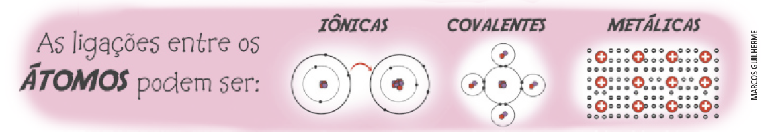
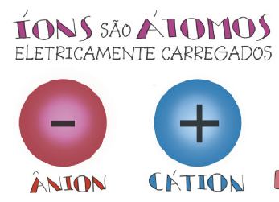
Ligações químicas
Os átomos podem formar combinações entre si por meio de ligações químicas, que envolvem a transferência ou o compartilhamento de elétrons. Dependendo de como ocorre, uma ligação química pode ser classificada em três categorias: iônica, covalente ou metálica.
As ligações iônicas ocorrem sempre entre cátions e ânions e dão origem a compostos iônicos, ou substâncias iônicas. Esse tipo de ligação mantém os elementos químicos fortemente unidos e geralmente ocorre entre um metal e um não metal.

Slide 14
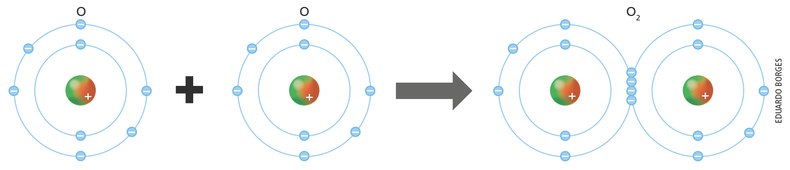
Ligação covalente
Nas ligações covalentes, os átomos compartilham um ou mais elétrons entre si. Nenhum dos elementos químicos cede ou recebe elétrons do outro. Esse tipo de ligação ocorre em moléculas formadas por não metais e dá origem a substâncias covalentes, ou substâncias moleculares.
Elaborado com base em: COMMONS, Chris (org.). Heinemann Chemistry 1. 5. ed. Melbourne: Pearson, 2016. p. 43.
Representação da ligação covalente entre dois átomos de oxigênio (O), originando o gás oxigênio (O₂).

Slide 15
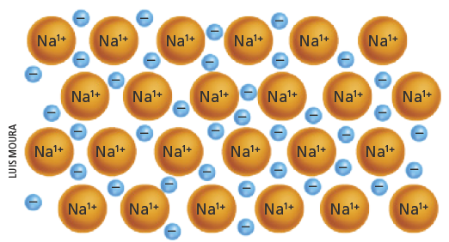
Ligação metálica
Ocorre entre elementos químicos do grupo dos metais.
Nos átomos da maioria dos metais, a atração entre o núcleo e os elétrons mais distantes dele é fraca. Esses átomos podem transferir elétrons facilmente, tornando-se cátions.
Os elétrons livres formam uma “nuvem eletrônica”, que é responsável por manter os cátions fortemente aderidos entre si.
A abundância de elétrons livres está relacionada à boa condutibilidade de calor e de eletricidade.
Elaborado com base em: COMMONS, Chris (org.). Heinemann Chemistry 1. 5. ed. Melbourne: Pearson, 2016. p. 61.
Representação da estrutura de uma barra de sódio. Note que cada átomo cede um elétron, tornando-se um cátion.

Slide 16
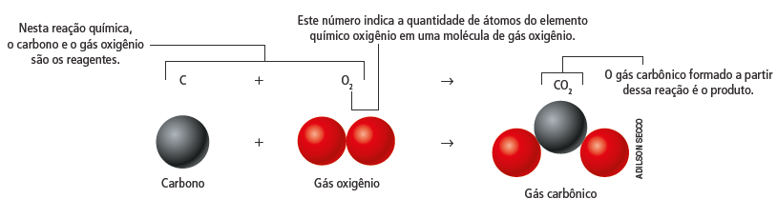
Reações químicas
As reações químicas levam à formação de uma ou mais substâncias a partir de outra(s).
As substâncias formadas são os produtos, enquanto as substâncias que as formaram são os reagentes.
Nas reações de síntese (ou adição), um produto e formado pela reação entre dois ou mais reagentes.
Nas reações de decomposição (ou análise), um reagente da origem a dois ou mais produtos.
Representação de reação química na formação do gás carbônico.

Slide 17


Leis de Lavoisier e Proust
As reações químicas seguem as leis de Lavoisier e Proust.
Segundo a lei de conservação da massa (1760), a soma das massas dos reagentes é igual à soma das massas dos produtos.
Conforme a lei das proporções definidas (1797), as massas dos reagentes e as massas dos produtos que participam da reação obedecem sempre a uma proporção constante.
Tanto a lei de conservação da massa quanto a lei das proporções definidas tem relação com o fato de que, nas reações químicas, os átomos não se alteram.

Slide 18
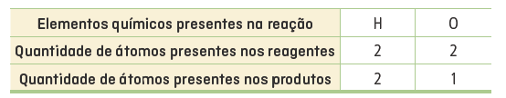


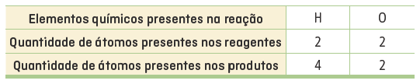

Balanceamento de reações químicas
Balanceamento por tentativa:
A equação química não está balanceada porque a quantidade de átomos de oxigênio no lado dos produtos é menor do que no lado dos reagentes.
Comece pelo elemento químico que se encontra desbalanceado
O coeficiente vai multiplicar tanto os átomos de hidrogênio quanto o de oxigênio da molécula de água.
Os átomos do hidrogênio foram desbalanceados. O próximo passo será balanceá-lo.

